Slide 1
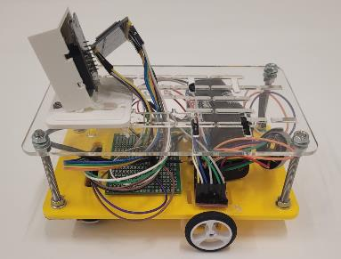

ROBOBET
#Amin El Alam
#Roger Casanovas
#Ferran Fernandez
#Arnau Jané
#Plataforma para apostar sobre la resolución de un laberinto donde el usuario tiene visión limitada.
Robòtica, llenguatge I planificació – Enginyeria informàtica - uab

Slide 2
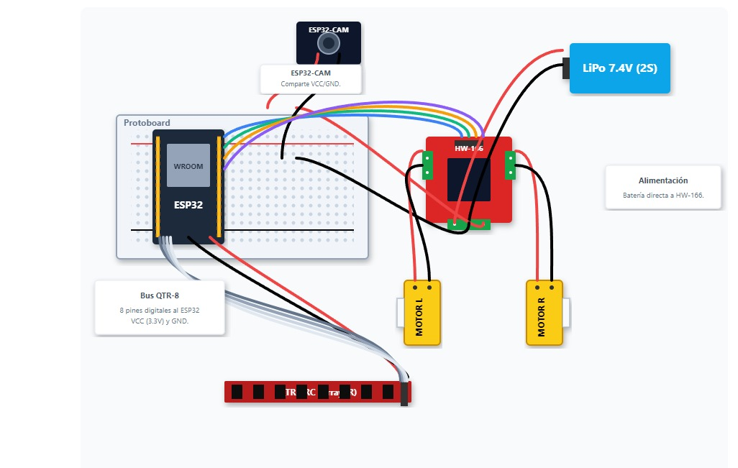
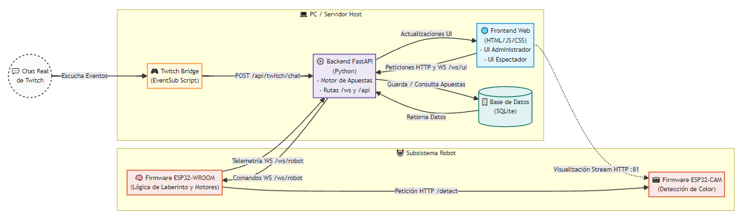
1. Arquitectura hardware i software

Slide 3

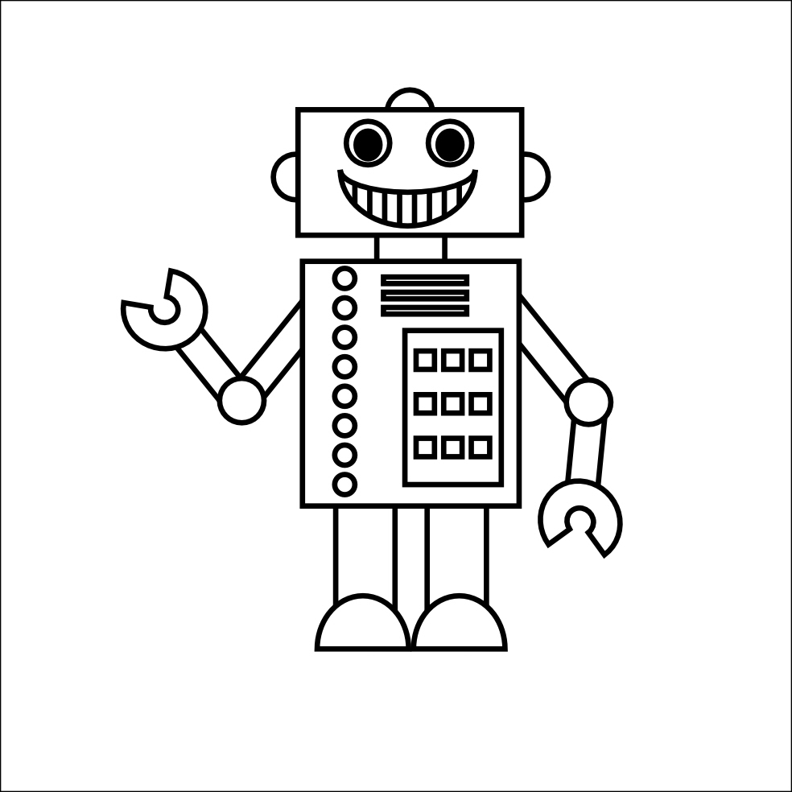
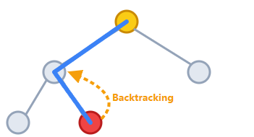
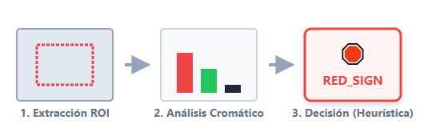
2. Algorísmica

Slide 4
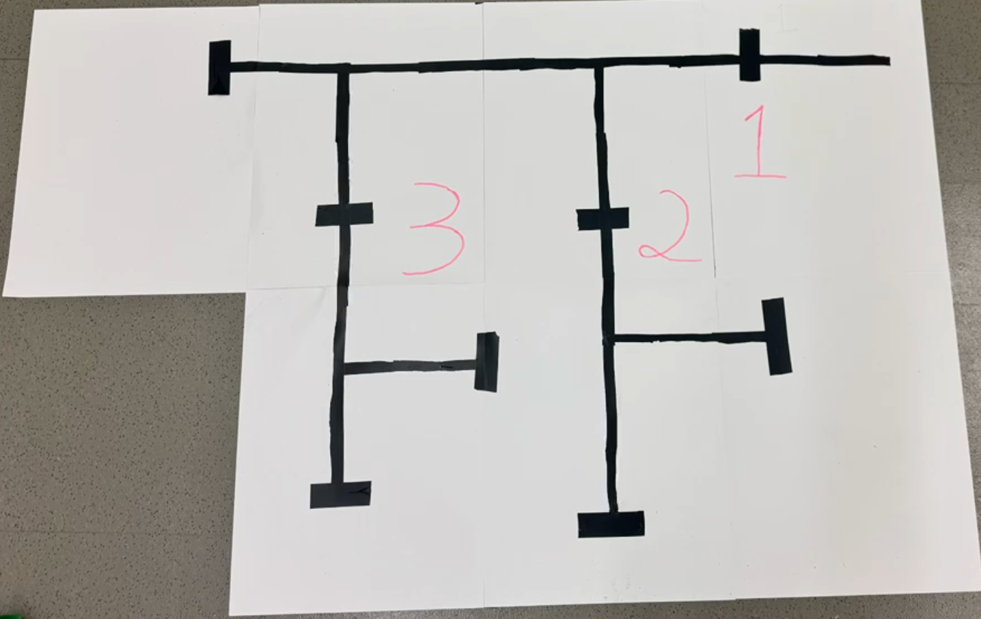
FOTOS, VIDEO i Git
Robobet.mp4
https://github.com/arnaujane/RLP-ROBOBET.git

